Slide 1
p5.js를 활용한
자료 시각화 사이트 PPT
박찬우, 배석찬, 안희원
조장 유흥일
사이트 바로가기

Slide 2
Index
Schedule
Design
File Tree
Contextual Data
Code Review
Project Review
사이트 바로가기

Slide 3
1. Schedule
프로젝트 디자인
코딩 및
수정 작업
5/17
19
21
25
30
6/1
자료 조사
프레임워크 제작
코드 리뷰
및 PPT 작성
사이트 바로가기

Slide 4
2. Design
색상
폰트
눈의 피로를 고려한 색상
간결하고 보기 좋은 폰트
: 데이터의 가독성 향상
G마켓 산스 Bold
#1ABC9C
#D3D3D3
G마켓 산스 TTF Medium
G마켓 산스 TTF Light
사이트 바로가기

Slide 5
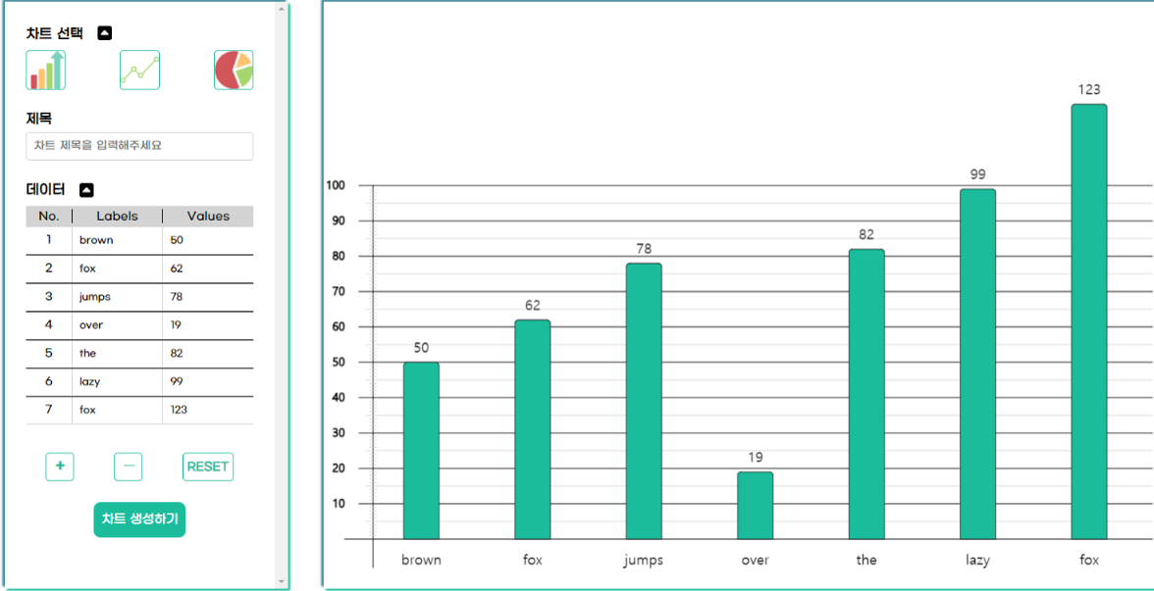
2. Design
전체 이미지
유저가 사용하기 쉽게 간단하고 깔끔하게 UI/UX를 구성했습니다.
테이블 데이터가 많아지는 것을 고려하여 차트 선택 부분과 데이터를 토글 버튼 식으로 구성 하였습니다.
사이트 바로가기

Slide 6
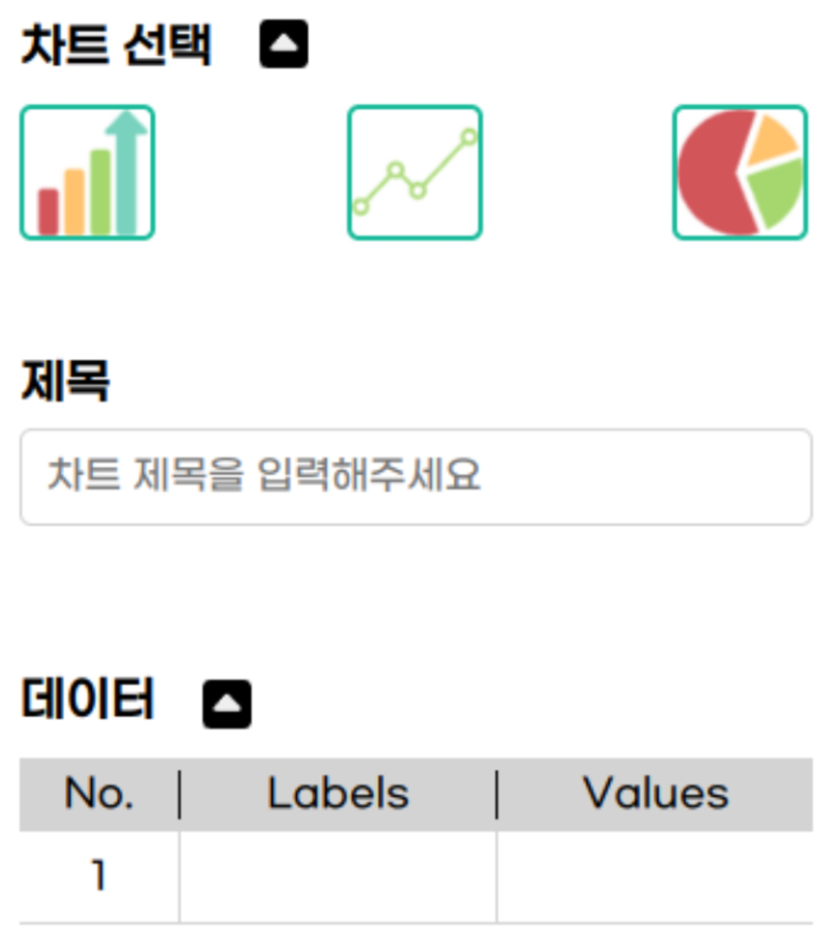
2. Design
사용법
사용자가 원하는 차트의 종류를 선택합니다.
차트를 구성할 레이블과 데이터 값을 입력 합니다.
차트 생성하기 버튼을 클릭해 차트를 생성합니다
사이트 바로가기

Slide 7
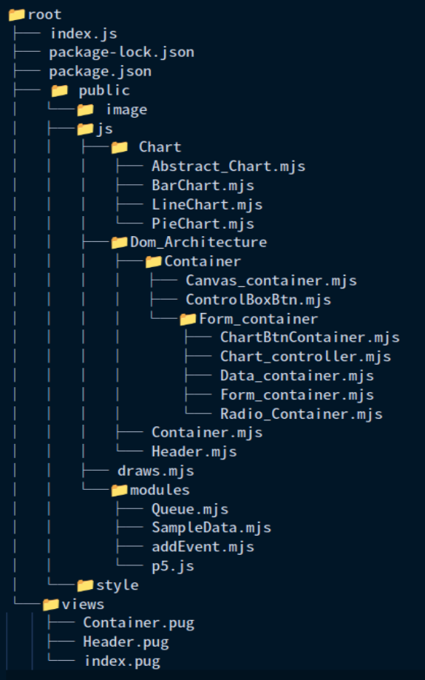
3. File Tree
File Tree
Abstract_Class를 사용해 필요한 속성과 method를 만들어 설계도화
Abstract_Class를 바탕으로 class를 수정 및 필요한 속성과 method 구조화, 사용의 편의성 증가 및 수정 용이
사이트 바로가기

Slide 8
4. Contextual Data
예시로 알아보는 상황별 데이터 시각화
01 핵심 성과 보고 목표 달성률을 시각화하여 팀의 성과를 한눈에 파악 | 02 경쟁 우위 보고 비교 그래프를 통해 우리 회사의 경쟁 우위를 시각적으로 강조 | 03 사용자 데이터 보고 사용자 증가 추이를 그래프로 표현하여 성장 경향을 쉽게 이해
04 수치 집중 보고 주요 수치를 그래프와 치트로 명확하게 시각화 | 05 간단 비율 보고 원형그래프를 사용하여 주요 비율을 직관화 | 06 강조 지표 보고 중요 지표를 강조한 차트를 통해 주요 성과를 부각
사이트 바로가기

Slide 9
4. Contextual Data
패턴 인식 용이
42%
데이터 시각화의 필요성
오류 및 이상치 식별
65%
커뮤니케이션 능력
23%
사이트 바로가기

Slide 10
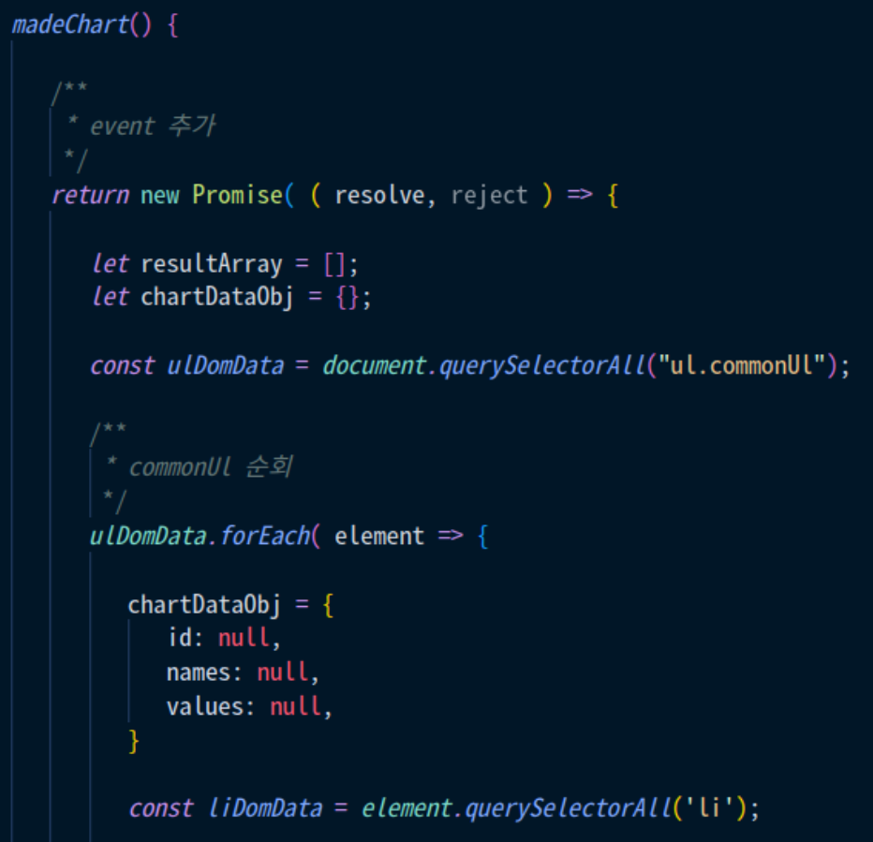
5. Code Review
Data_container 클래스 내부의 madeChart() 메소드 입니다.
차트 생성하기 버튼 클릭시, Form 내부에 있는 테이블을 순회하여 데이터를 배열에 삽입합니다.
먼저 클래스 이름이 commonUl인 DOM을 가져와 순회합니다.
순회하면서 chartDataObj 객체를 초기화 하면서, 어떤 데이터가 들어와 있는지 명시를 합니다.
chartDataObj = {
id : 식별자,
names : 레이블 이름,
values : 해당 레이블의 값
}
사이트 바로가기

Slide 11
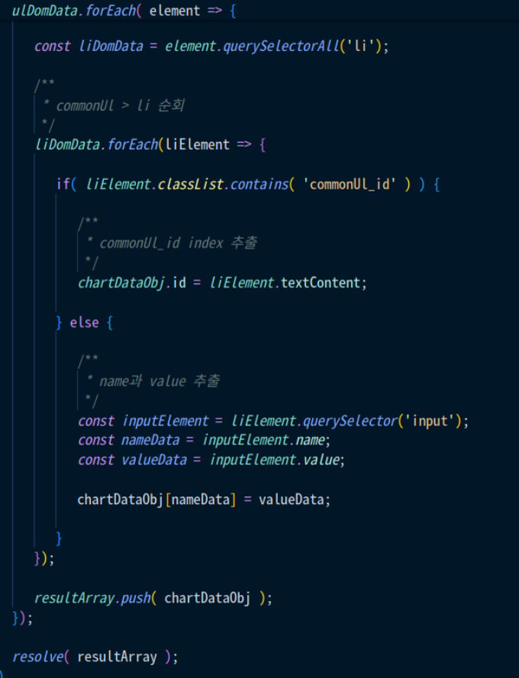
5. Code Review
클래스 이름이 commonUl의 자식인 li를 순회합니다.
class를 개별적으로 관리하기 위해 classList를 사용하였고
contains라는 class 이름의 존재를 확인하는 메소드를 호출합니다.
클래스 이름이 commonUl_id라면 chartDataObj의id를 할당합니다.
아닐 경우에는 레이블과 해당 레이블의 값을 할당합니다.
배열에 담은 후에는 madechart 메소드가 호출되어, 값을 return하는 순서를 보장하기 위해 Promise객체를 사용하여 resolve메소드에 전달합니다.
사이트 바로가기

Slide 12
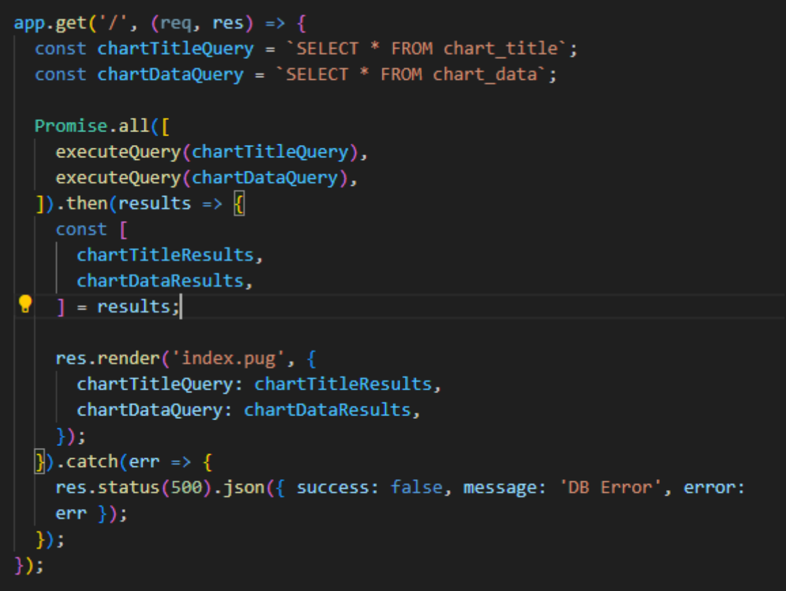
5. Code Review
메인 화면 렌더링하는 부분으로 pug 템플릿으로 데이터를 조회하고 조회한 데이터를 메인화면에 전달해 줍니다.
Promise.all을 사용하여 병렬로 쿼리를 실행하여 결과를 효과적으로 처리합니다.
사이트 바로가기

Slide 13
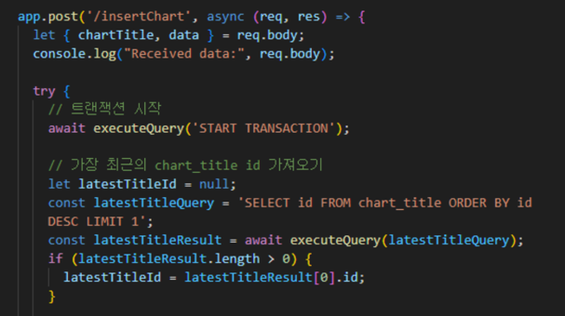
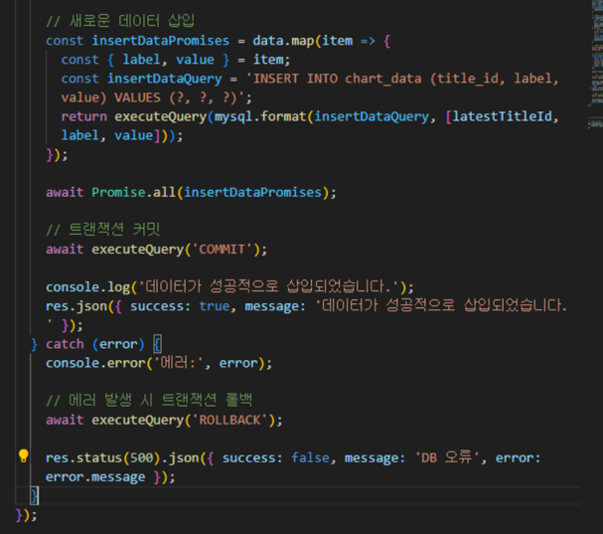
5. Code Review
데이터 삽입과정을 트랜잭션으로 묶어서 트랜잭션 처리중 오류가 발생했을 때 롤백을 통해 데이터 무결성을 유지하고 있습니다.
쿼리의 변수를 바인딩할 때 mysql.format을 사용하여 SQL Injection을 방지하고 있습니다.
사이트 바로가기

Slide 14
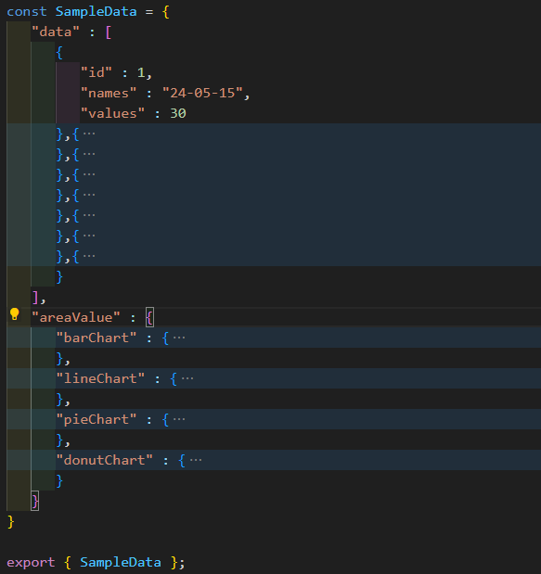
5. Code Review
[SampleData.mjs]
차트 작성에 초기값으로 사용하기 위해 값과 목록 이름을 담은 data, 차트 작성시 canvas의 영역을 설정하기 위해
각 차트 별로 사용하는 padding값을 JSON 형식으로 미리 저장하였다.
사이트 바로가기

Slide 15
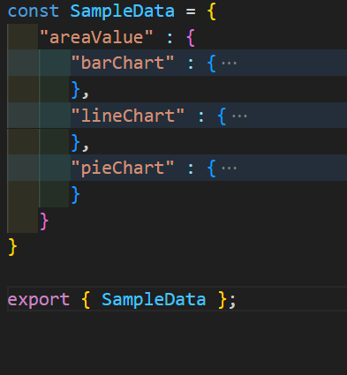
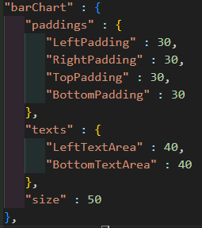
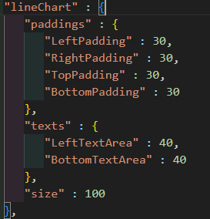
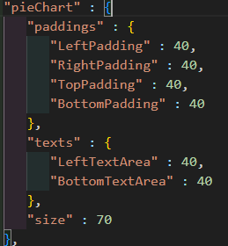
5. Code Review
areaValue
canvas의 영역을 설정하기 위한 paddings과 차트의 제목이나 값에 해당하는 y축의 눈금 간격 등의 text를 적기 위한 영역인 texts 등을 기입하였다.
사이트 바로가기

Slide 16
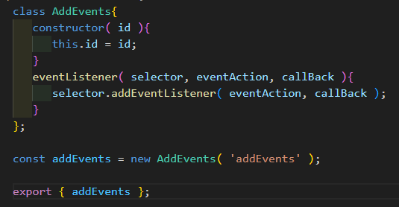
5. Code Review
[ AddEvents.mjs ]
코드 작성시 자주 필요한 addEventListener method를 작성할 때 더욱 더 편리하게 사용하기 위해 eventListener라는 커스텀 메소드로 만들어서 모듈로 작성하였다.
eventListener 메소드에는 DOM selector, eventAction, callback 파라미터가 들어간다.
- selector - 이벤트 대상
- eventAction - click이나 resize와 같이 이벤트 행동
- callback - 실행 내용
사이트 바로가기

Slide 17
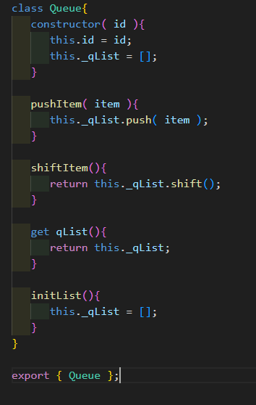
5. Code Review
[ Queue.mjs ]
Queue 클래스에는 배열에 요소를 push하는 pushItem, 배열의 요소를 shift하는 shiftItem, 배열을 초기화 하는 initList 등의 method를 작성.
사이트 바로가기

Slide 18
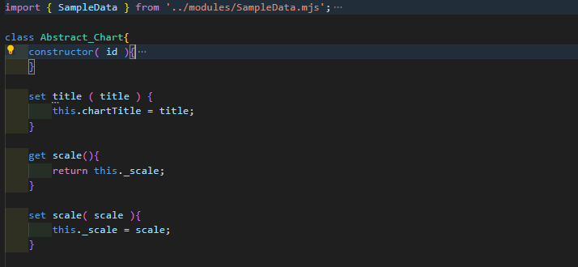
5. Code Review
[ Abstract_Chart.mjs ]
막대, 선, 원 차트 등의 차트를 작성할 때 쓰이는 공통적인 속성과 메소드를 따로 추상클래스에 모아서 작성하였다.
사이트 바로가기

Slide 19
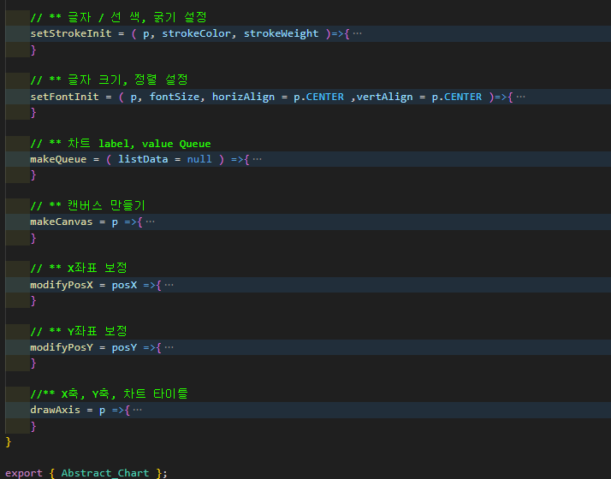
5. Code Review
method
아래와 같은 메소드를 작성하였다.
setStrokeInit – 텍스트와 선의 색, 굵기 등을 설정
setFontInit – 텍스트의 크기, 정렬 을 설정
makeQueue – SampleData의 data를 담을 queue를 생성
makeCanvas – Canvas를 생성
modifyPosX – x축과 y축의 교점인 원점을 기준으로 x좌표를 보정
modifyPosY – x축과 y축의 교점인 원점을 기준으로 y좌표를 보정
drawAxis – X축과 y축, 차트 타이틀을 작성
사이트 바로가기

Slide 20
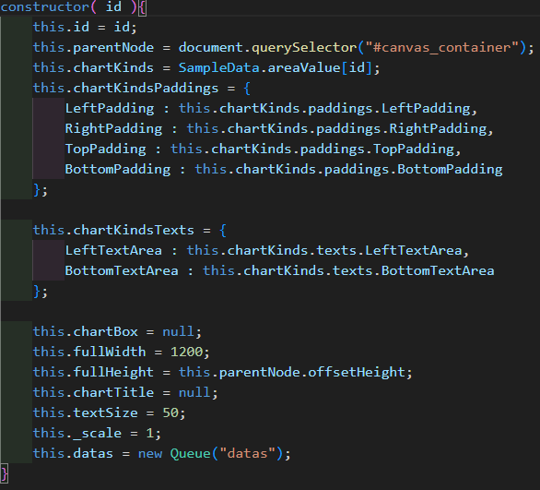
5. Code Review
constructor
this.id – 각 차트의 이름
this.parentNode – canvas가 들어갈 태그
this.chartKinds – SampleData의 각 차트 값
this.datas – SampleData의 data를 담을 queue 생성
사이트 바로가기

Slide 21
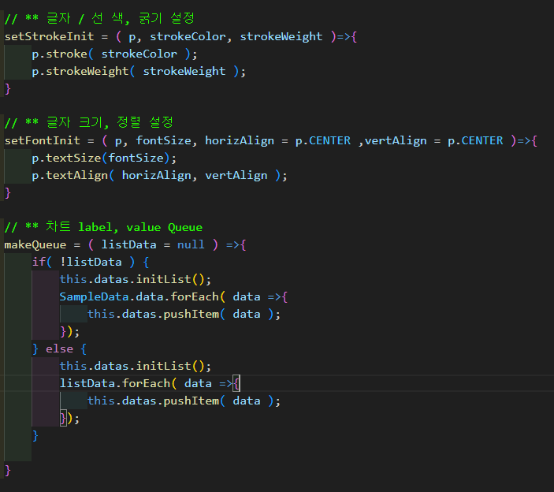
5. Code Review
setStrokeInit, setFontInit
앞서 선언된 stroke관련, text관련 값들이 영향을 끼치는 것을 방지하기 위해 다시 설정
makeQueue
this.datas에 각 데이터들을 push해서 저장
사이트 바로가기

Slide 22
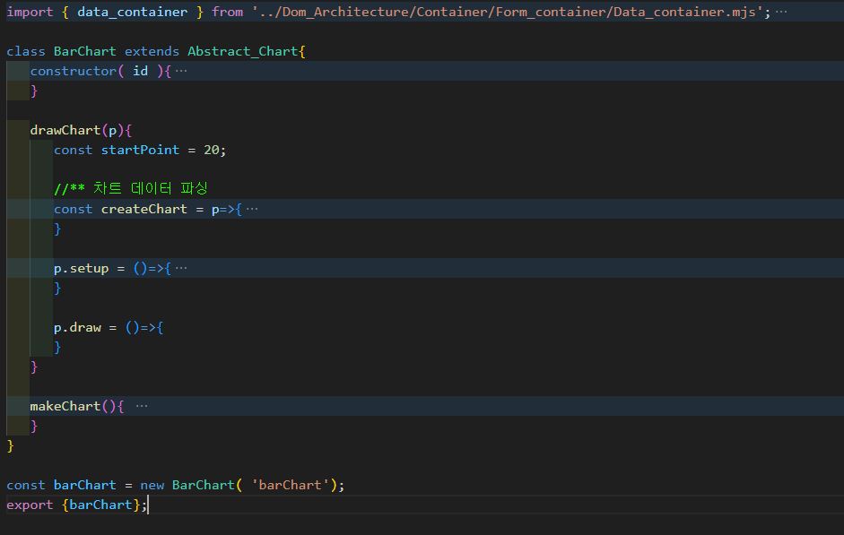
5. Code Review
[ BarChart.mjs ]
– drawChart
: Abstract_Chart 클래스를 상속받아 this.datas를 parsing하여 막대 모양으로 차트를 생성
– makeChart
: drawChart의 내용대로 새로운 p5 객체를 생성
사이트 바로가기

Slide 23
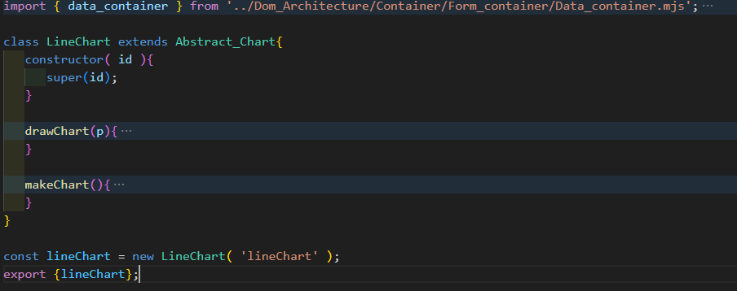
5. Code Review
[ LineChart.mjs ]
– drawChart
: Abstract_Chart 클래스를 상속받아 this.datas를 parsing하여 막대 모양으로 차트를 생성
– makeChart
: drawChart의 내용대로 새로운 p5 객체를 생성
사이트 바로가기

Slide 24
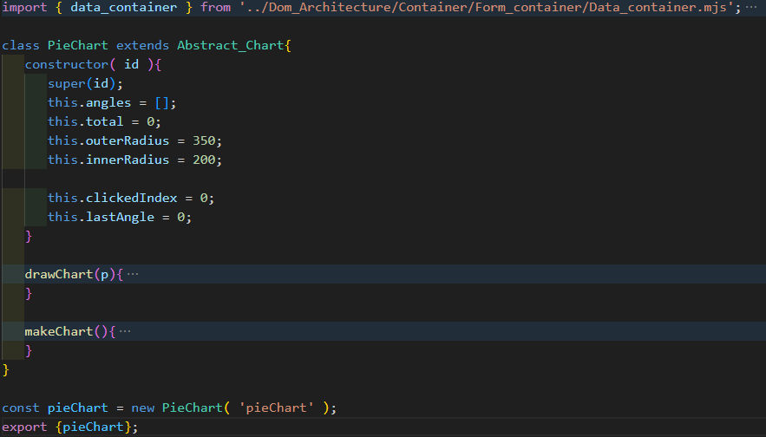
5. Code Review
[ PieChart.mjs ]
– drawChart
: Abstract_Chart 클래스를 상속받아 this.datas를 parsing하여 막대 모양으로 차트를 생성
– makeChart
: drawChart의 내용대로 새로운 p5 객체를 생성
사이트 바로가기

Slide 25
6. Project Review
조장 유흥일
맡은 역할
조장, 차트 제작, PPT 작성
이번 프로젝트는 팀으로써 진행하는 것은 두 번째입니다.
처음으로 팀장을 맡게 되어 코드 작성에 더해서 신경 쓸 것이 여러 가지 더 있었지만,
이런 기회를 통해 팀장 경험을 하게 되어 매우 유익했다고 생각됩니다.
앞서 진행했던 팀 프로젝트 때 다소 프로젝트의 기획 부진을 원인으로 고생을 했던 경험이 있습니다.
그 경험을 발판 삼아 이번에는 기획에 어느 정도 시간과 노력을 투자하고
코드 작성에 돌입했지만, 진행 과정에 수정할 점이 몇 개 생기면서 고생한 경험이 있습니다.
이번 프로젝트의 경험이 앞으로의 발전에 도움이 될 거라 믿어 의심치 않으며
개발자로써 한걸음 더 나아갈 수 있도록 노력하겠습니다.
사이트 바로가기

Slide 26
6. Project Review
안희원
맡은 역할
퍼블리싱
p5로 차트를 그리는 것과 유지보수를 하기위해 정보를 찾아보고 많은 시도와 실제로 사용해 볼 수 있다는 점에서 흥미롭고 재밌었던 팀 프로젝트였습니다.
새로운 기능 추가와 버그가 발생한 부분도 조원들과 함께 이야기 하면서 풀어나갈 수 있었고 이런 과정을 협업이라고 생각하게 된 프로젝트였습니다.
다양한 사람들과 협업을 해야 하는 실무에서는 중요성이 많이 언급되지만 이렇게 팀원으로써 협업에 대해 배웠다는 점에서 매우 만족스러운 프로젝트였습니다.
사이트 바로가기

Slide 27
6. Project Review
박찬우
맡은 역할
PPT 작성
프로젝트를 정하고 팀원들과 프로젝트를 진행하면서 제가 부족했던 부분들이 어디였는지 더 잘 알게 되었습니다.
특히 p5.js같은 api를 사용함에 있어 학습을 하는 시간과 노력이 많이 들었습니다. 개인 프로젝트였다면 힘들었겠지만 팀 프로젝트였기 때문에 집에 돌아가서도 학습을 위해 시간을 할애할 수 있었습니다.
어려운 환경속에서도 저를 도와주고 코드에 대한 지적을 해주어 성공적으로 프로젝트를 마치게 해준 팀원들에게 깊은 감사를 드립니다.
사이트 바로가기

Slide 28
6. Project Review
배석찬
맡은 역할
백엔드
이번 팀 프로젝트에서 백엔드 파트를 담당하여 Express와 MySQL을 활용해 차트 데이터를 관리하는 API를 구축했습니다.
Express 설정, MySQL 연동, 트랜잭션 처리 등을 통해 데이터 일관성과 신뢰성을 확보했습니다. 특히 Promise와 async / await 를 사용해 비동기 코드를 효율적으로 작성하고 트랜잭션을 활용해 여러 쿼리를 원자적으로 처리하는 방법을 익혔습니다. 어려움도 있었지만 이를 통해 백엔드 개발에 대한 이해도를 높이고 실무적인 경험을 쌓을 수 있었습니다. 이번 프로젝트는 백엔드 개발자로서의 성장에 큰 도움이 되었습니다.
사이트 바로가기

Slide 29

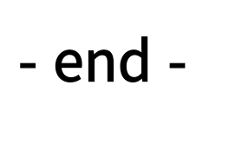
사이트 바로가기

